Slide 1
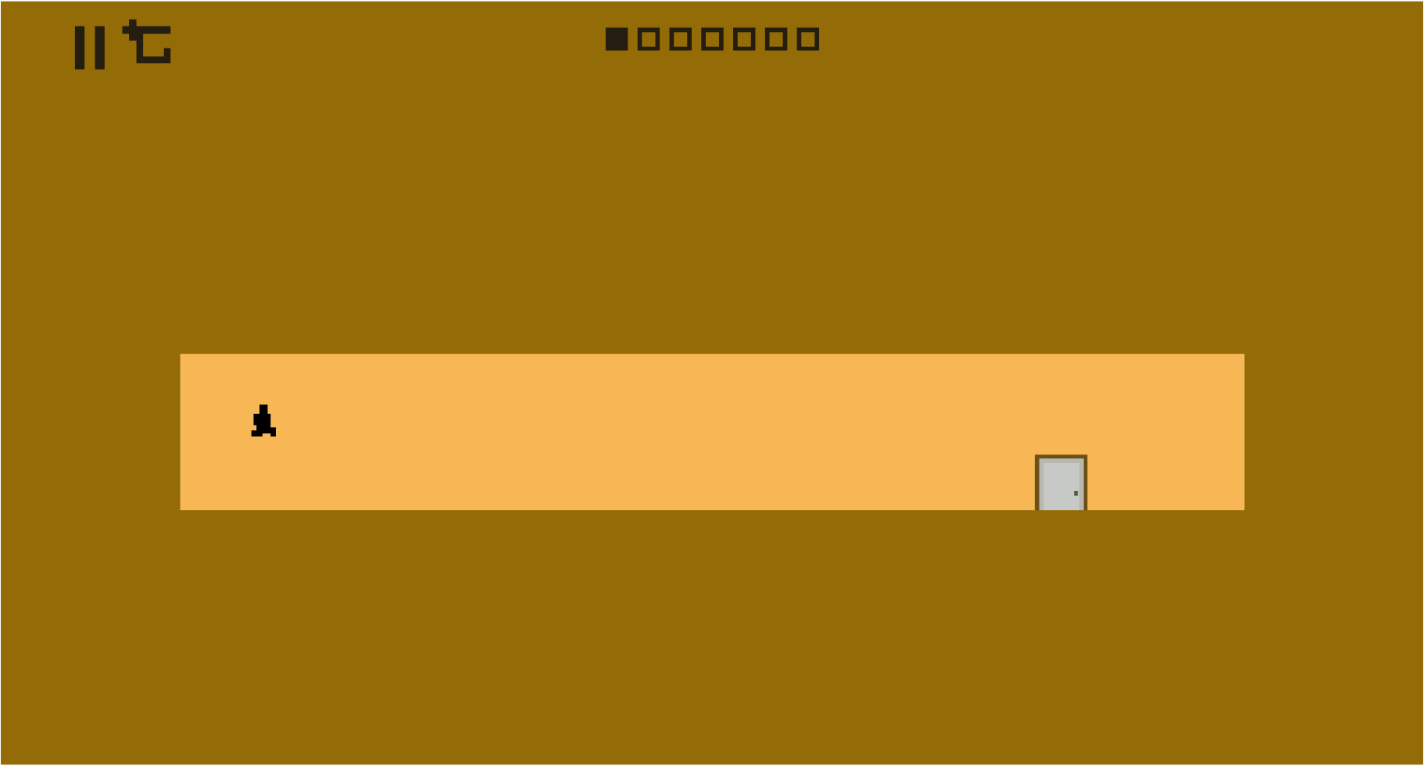


Moble Devil
팀장 : 천은상 | 부팀장 : 이해준 | 팀원 : 장성찬, 김하균, 양승희

Slide 2








목차
1
2
3
4
5
프로젝트
개요
프로젝트
구조
공통
시스템
스테이지
구현
시연영상
C++ / SFML
폴더 & 클래스 구조
공통 시스템 역할,
팀 협업 방식
스테이지
기믹 소개

Slide 3



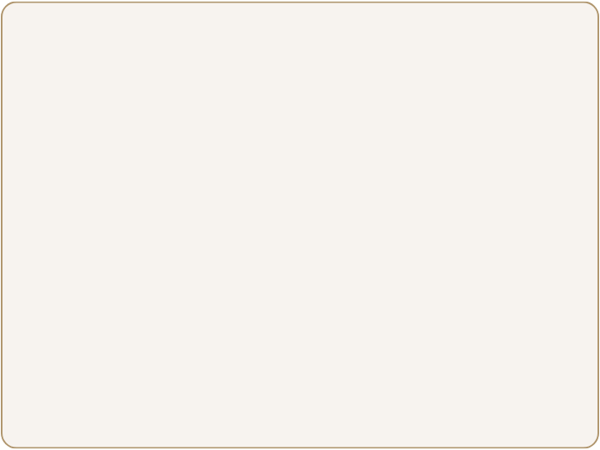


프로젝트 개요
프로젝트 주제 : C++/SFML을 활용한 2D 플랫포머 게임
개발 언어 : C++
그래픽 라이브러리 : SFML
개발 환경 : Visual Studio

Slide 4
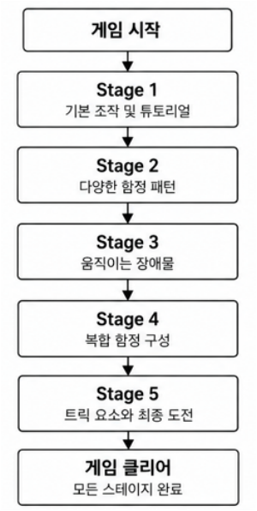
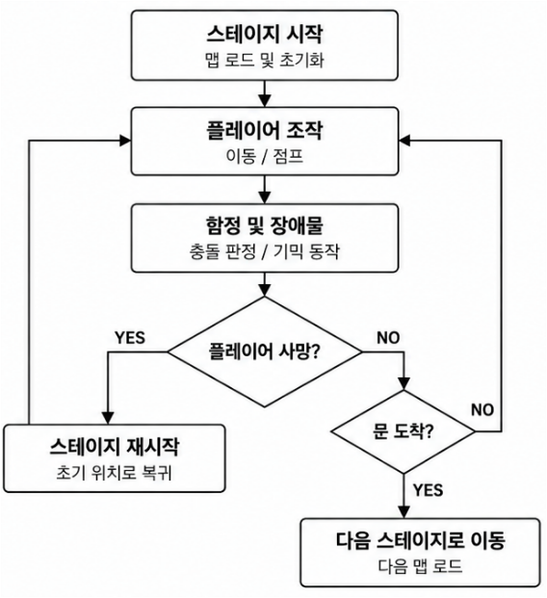
프로젝트 개요
전체 흐름도
스테이지 흐름도

Slide 5

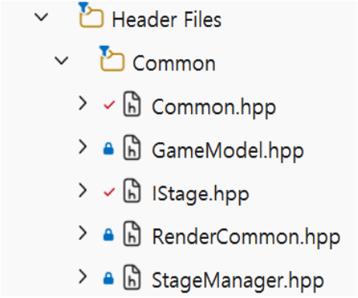


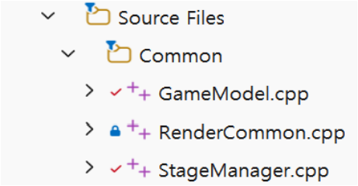
프로젝트 구조
[ 공통 부분 ]
[ GameModel ]
[ StageManager ]
[ RenderCommon ]
게임 핵심 로직 처리
· 캐릭터 이동, 점프
· 중력과 충돌 판정
· 사망 및 재시작
· 게임 상태 갱신
· 현재 스테이지 관리
· 스테이지 순서,
전환 처리
· 단계 전환을 담당
· 캐릭터, 문 랜더링
· 도형, 텍스트 출력

Slide 6

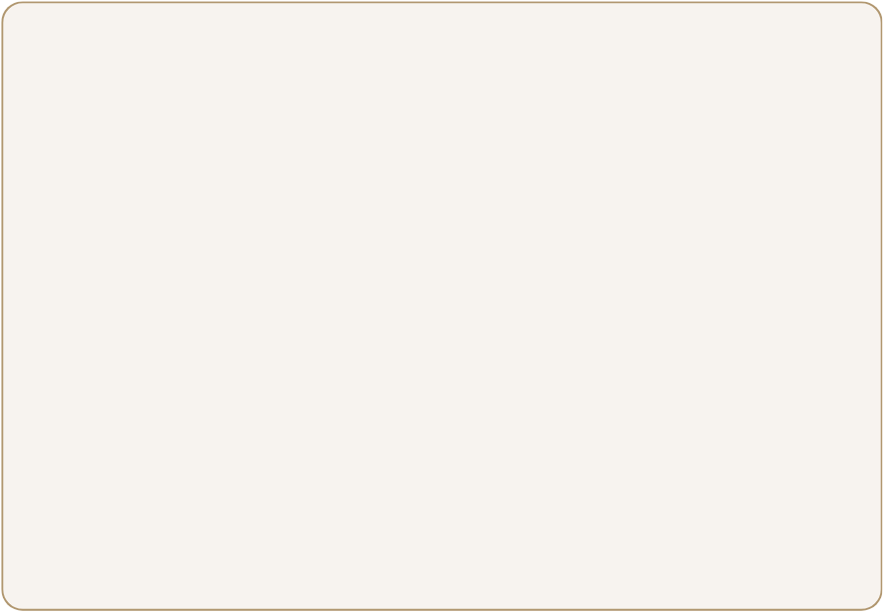
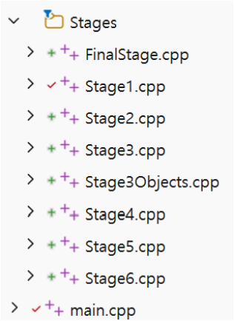
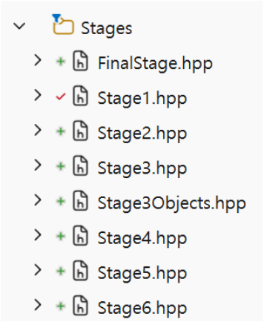
공통 시스템
[ 스테이지별 구현 ]
각 스테이지는 StageX.hpp와 StageX.cpp 한 쌍으로 구성
헤더 파일(.hpp)
스테이지의 맵 배치값, 기믹 상태 변수와 동작에 필요한 함수를 정의
[함정, 장애물의 크기 선언 · 기믹 상태 · 함수 선언]
소스 파일(.cpp)
맵 생성, 함정 작동 조건, 움직임 갱신, 충돌 판정과 화면 출력을 구현
[기믹 작동 · 충돌 판정 · 화면 출력]
협업 방식
팀원마다 하나의 스테이지 파일 쌍을 담당하여 동시에 작업할 때 발생하는 파일 충돌을 줄임,. StageManager에 등록해 순차적으로 실행

Slide 7


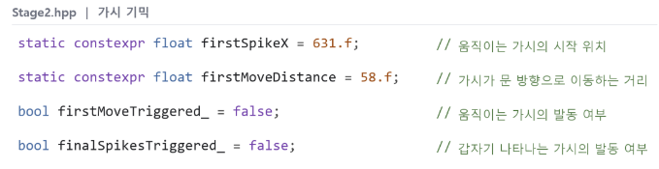
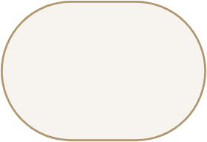

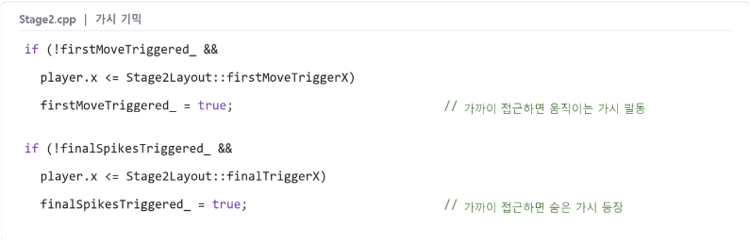
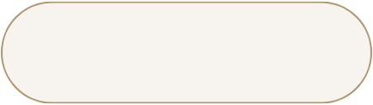
스테이지 구현
-헤더
가시 위치·이동 거리·발동 상태 선언
-소스
가시 기믹
플레이어 접근 시
가시 이동·등장
가시 기믹

Slide 8

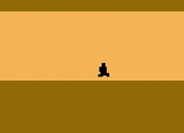
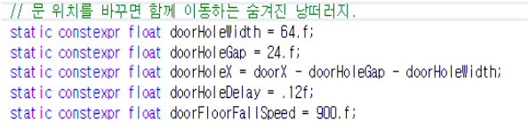
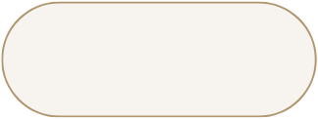
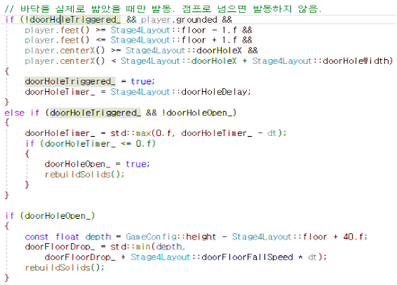
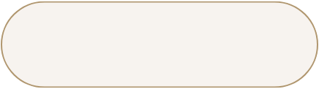
스테이지 구현
-헤더
낭떠러지 구현을 위한
헤더 선언
-소스
캐릭터가 특정 구역에 도달 시
바닥이 아래로 내려가며
낭떠러지가 생깁니다.
바닥이 사라지는 기믹

Slide 9

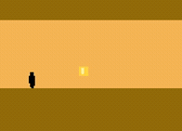
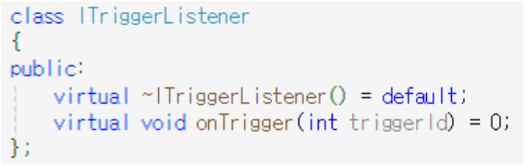
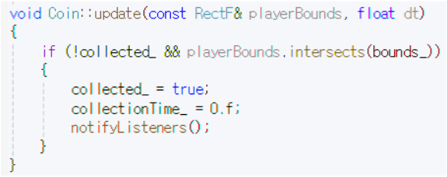
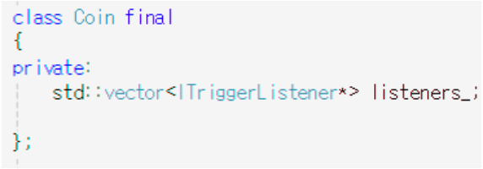
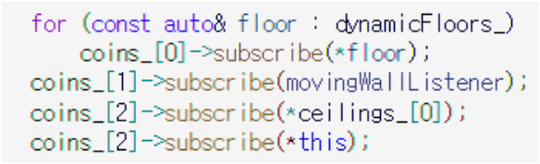
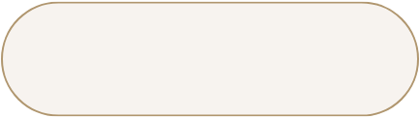


스테이지 구현
-헤더
-소스
코인 기믹
코인 기믹?
코인 획득에 따른 기믹 작동 신호·수신 목록 선언
코인 획득 시 등록된 기믹(바닥·벽·천장·문) 발동

Slide 10

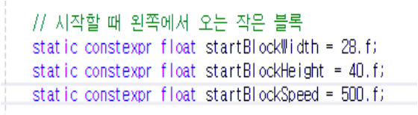
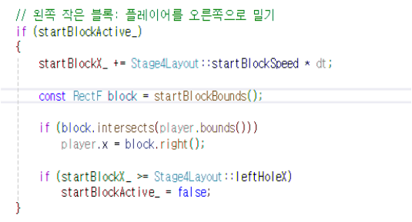
스테이지 구현
-헤더
블록 설정을 위한 헤더 선언
-소스
블록이 오른쪽으로 이동하며 캐릭터와 충돌하면 밀어내고, 낭떠러지 시작점에 도달하면 비활성화되는 코드입니다
움직이는 블록

Slide 11

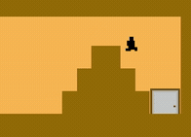
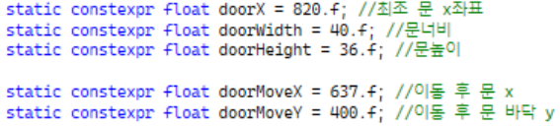
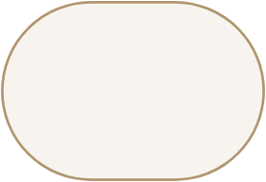

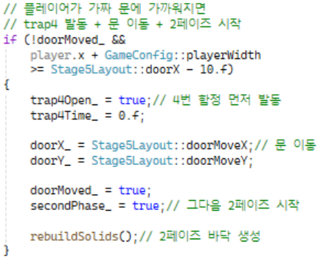
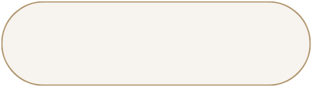
스테이지 구현
-헤더
문의 시작좌표, 크기, 기믹 동작 시 필요한
변수 선언
-소스
update 함수에서 사용자가 설정된 거리만큼 문에 접근하면 기믹 동작
문이 이동/도망 기믹

Slide 12



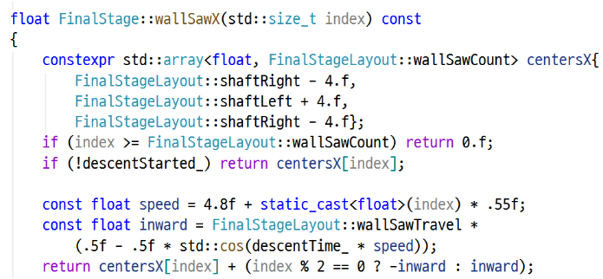
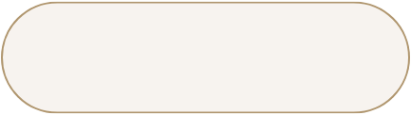
스테이지 구현
-헤더
톱니의 개수 및 크기와
벽에서 움직이는 거리를 설정
-소스
플레이어가 낙하 구간에 진입하면 톱니가 서로 다른 속도로 벽 안팎을 반복 이동
짝수·홀수 번호를 구분해 양쪽 벽의 톱니가 통로 안쪽으로 움직이도록 구현
톱니 바퀴 기믹
톱니 바퀴 기믹

Slide 13
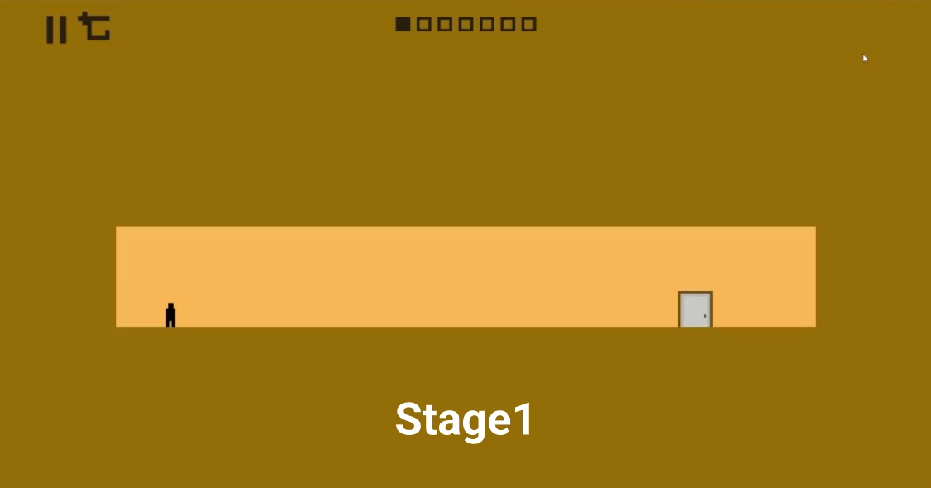
시연 영상

